Slide 1
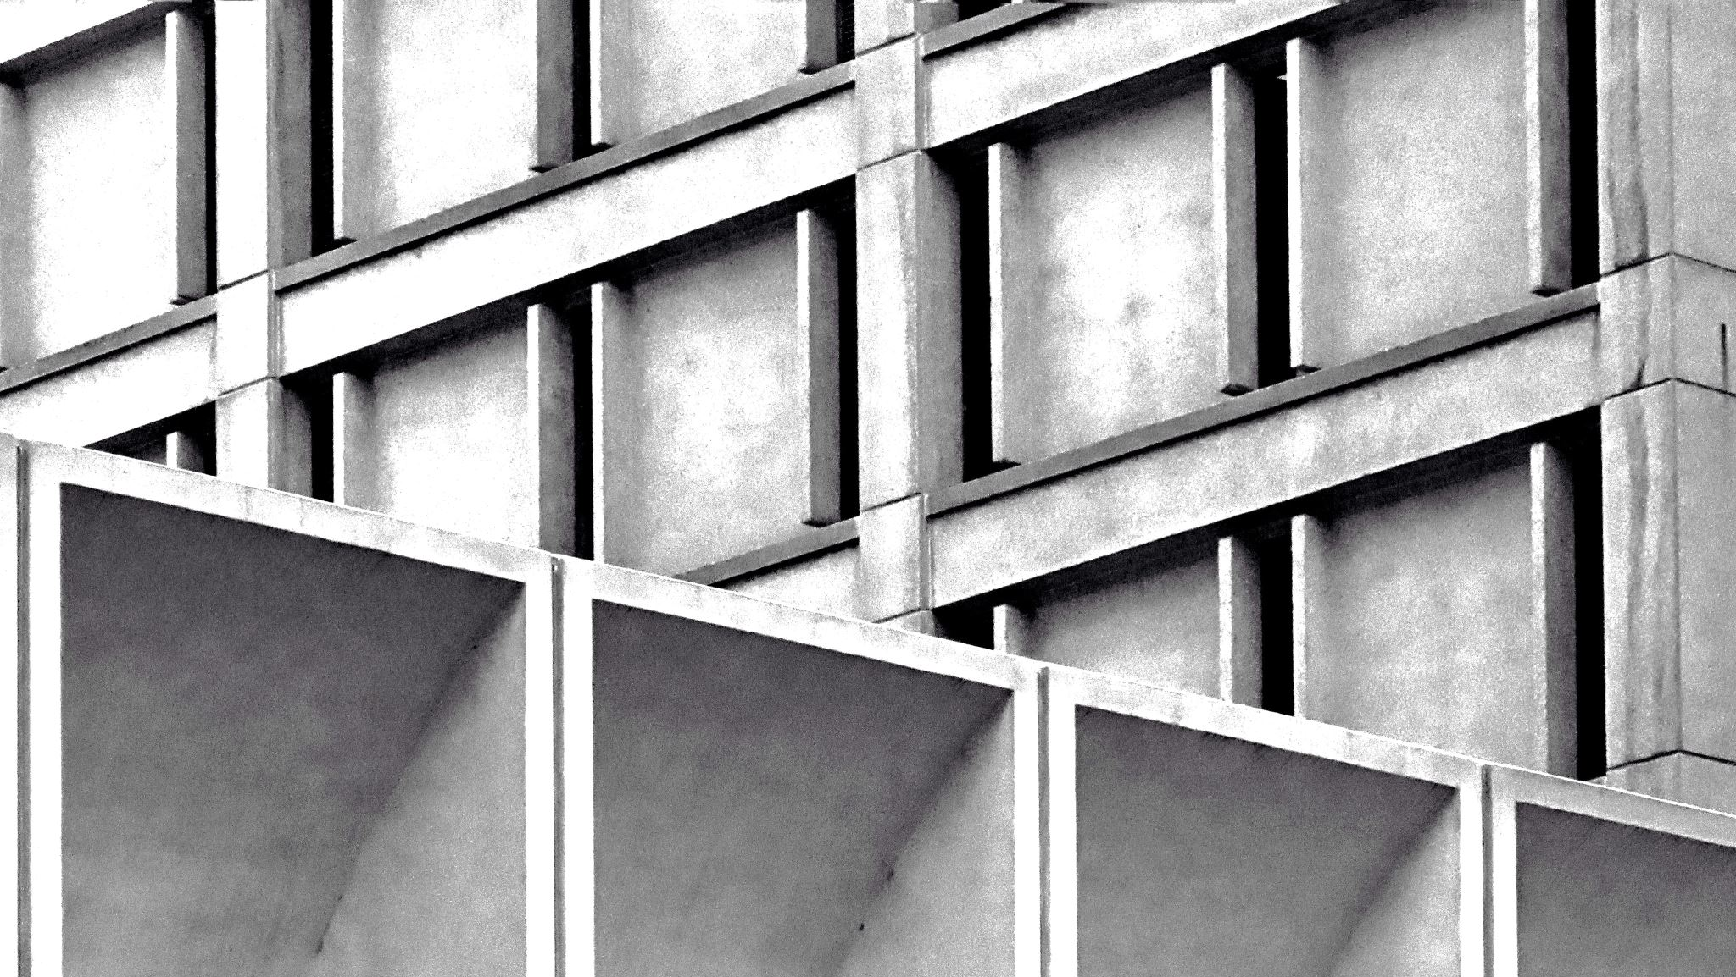
LA FUNDACIÓN (1974)
Antonio Buero Vallejo

Slide 2
ÍNDICE
Biografía y elementos autobiográficos en La Fundación.
Temas.
Estructura.
Acción, espacio y tiempo.
Técnicas y recursos dramáticos.
Personajes.
Símbolos.

Slide 3
1. Biografía y elementos autobiográficos en La Fundación
La Fundación (1974) fue la última obra de Buero Vallejo estrenada durante el régimen de Franco. En la obra hay bastantes elementos autobiográficos, dado que Buero militó durante un tiempo al acabar la Guerra Civil en el Partido Comunista, estuvo encarcelado desde 1939 a 1946, e incluso condenado a muerte.
Se estrenó en el Teatro Fígaro de Madrid el 15 de enero de 1974 y obtuvo una excelente acogida tanto de público como de crítica.
La censura impuso algunos cortes –mínimos- al texto. La inconcreción de las coordenadas espaciotemporales donde transcurría la acción dramática, así como su carácter de fabulación (“Fábula en dos partes”), proporcionó a la censura un argumento válido para su aprobación.

Slide 4
2. Temas
La obra pretende que el público medite sobre la libertad y la esclavitud.
Temas relacionados con el ámbito político, de plena actualidad en el momento del estreno:
1. La lucha por la libertad.
2. La crítica frente a la violencia.
a. La tortura resulta insufrible para cualquiera.
b. El hambre no sólo ha causado la muerte por inanición de uno de los presos, sino que ha dado lugar a situaciones indignas por parte de sus hambrientos compañeros: no dan parte de la muerte para apropiarse, durante unos días, del rancho del cadáver.
c. Los crímenes. Prueba de que la violencia sólo engendra violencia la tenemos en el asesinato de Max a manos de su compañero Lino.
d. La integridad moral del delator y la traición.
3. La crítica frente a la pena de muerte.
Temas de interés ético, relacionados con el sentido de la existencia humana. Los motivos que articulan la obra son el contraste entre:
1. Locura y cordura. La locura de Tomás es muy parecida a la de Don Quijote, consiste en transformar la realidad que no le gusta para crear un mundo idílico.
2. La ficción y la realidad. El simbolismo, tanto de los hologramas, como de la Fundación o los ratones, sugiere que la diferencia entre la ficción y realidad es más leve de lo que parece a simple vista.
3. Mentira y verdad.
4. El amor, la pintura, las relaciones entre clases.

Slide 5
3. Estructura
Se distribuye en dos partes, cuyo corte está marcado por el descubrimiento por parte de Tomás del lugar en que se encuentra.
Ambas partes están distribuidas casa una en dos cuadros, con un breve cierre de cortinas entre ambos para cambiar el decorado.
La estructura global de la obra es circular. La Pastoral de la Obertura de Guillermo Tell de Rossini que acompaña el inicio volverá a sonar al final de la obra, cerrando el círculo que se empezó a trazar en el inicio.
También el paisaje bucólico que describe Tomás abrirá y cerrará la obra.

Slide 6
3. Estructura
PRIMERA PARTE, CUADRO I
Pastoral de Rossini que marca el comienzo de la acción.
TOMÁS dialoga con el hombre tumbado y con BERTA.
Aparecen los otros personajes. TOMÁS les ofrece cerveza, whiski y tabaco mientras esperan a que llegue la comida.
Presentación de estos personajes y sus diferentes actitudes con respecto a la enajenación de Tomás.
Llega la comida. TOMÁS coge la ración del hombre enfermo.

Slide 7
3. Estructura
PRIMERA PARTE, CUADRO II
ACOTACIÓN INICIAL: los silloncitos son sustituidos por unas viejas colchonetas enrolladas. Ya no hay ropas de cama, sino una manta parduzca.
Interludio pictórico con carácter simbólico: TOMÁS contempla un libro de reproducciones pictóricas en color. Sus confusiones alertan al público a la vez que a él mismo de que algo no va bien. Confunde a Ter Borch con Vermeer. Tulio lo saca de su error.
Mención a los hologramas: “Imágenes que deambulan entre nosotros y no son más que proyecciones en el aire”. Tomás no encuentra su cajetilla de tabaco.
Segunda aparición silenciosa de Berta: Tomás contempla un cuadro titulado Ratones en una jaula(Tom Murray).
Primeras dudas de Tomás: la cajetilla, la alucinación de Berta, los petates que sustituyen a los sillones, la escoba... Cree que son bromas de sus compañeros que le esconden cosas.
Discusión sobre si Tomás debe abrir o no la puerta, ya que este se ha quedado estupefacto cuando los camareros (que ya no van de frac) se la cierran sin pedir permiso.
Tomás intenta encender una lámpara, poner la tele o música, pero nada funciona. Se ofende cuando Tulio simula hacerles una foto con un vaso de aluminio.
Asel trata de hacerle entender a Tomás lo que sucede haciéndole mirar el paisaje que ve tras el ventanal. Mientras tanto, Tomás no deja de oír los quejidos del hombre pidiendo comida y afirmando que se muere. Tomás se altera mucho y todos lo retienen. Con el ruido aparece el encargado y descubre al hombre muerto.
Momento de mayor tensión dramática: descubrimiento de que el hombre está muerto desde hace seis días. Tomás no entiende, Asel mira por la ventana con él hacia un futuro soñado en libertad.

Slide 8
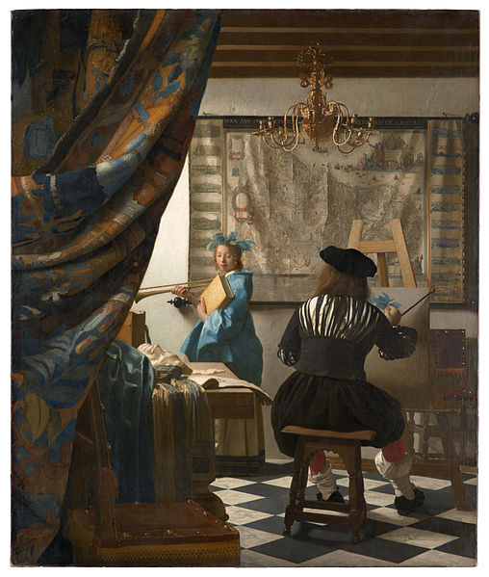
Matrimonio Arnolfini El pintor en el taller (Van Eyck, 1434) (Vermeer, 1665)

Slide 9
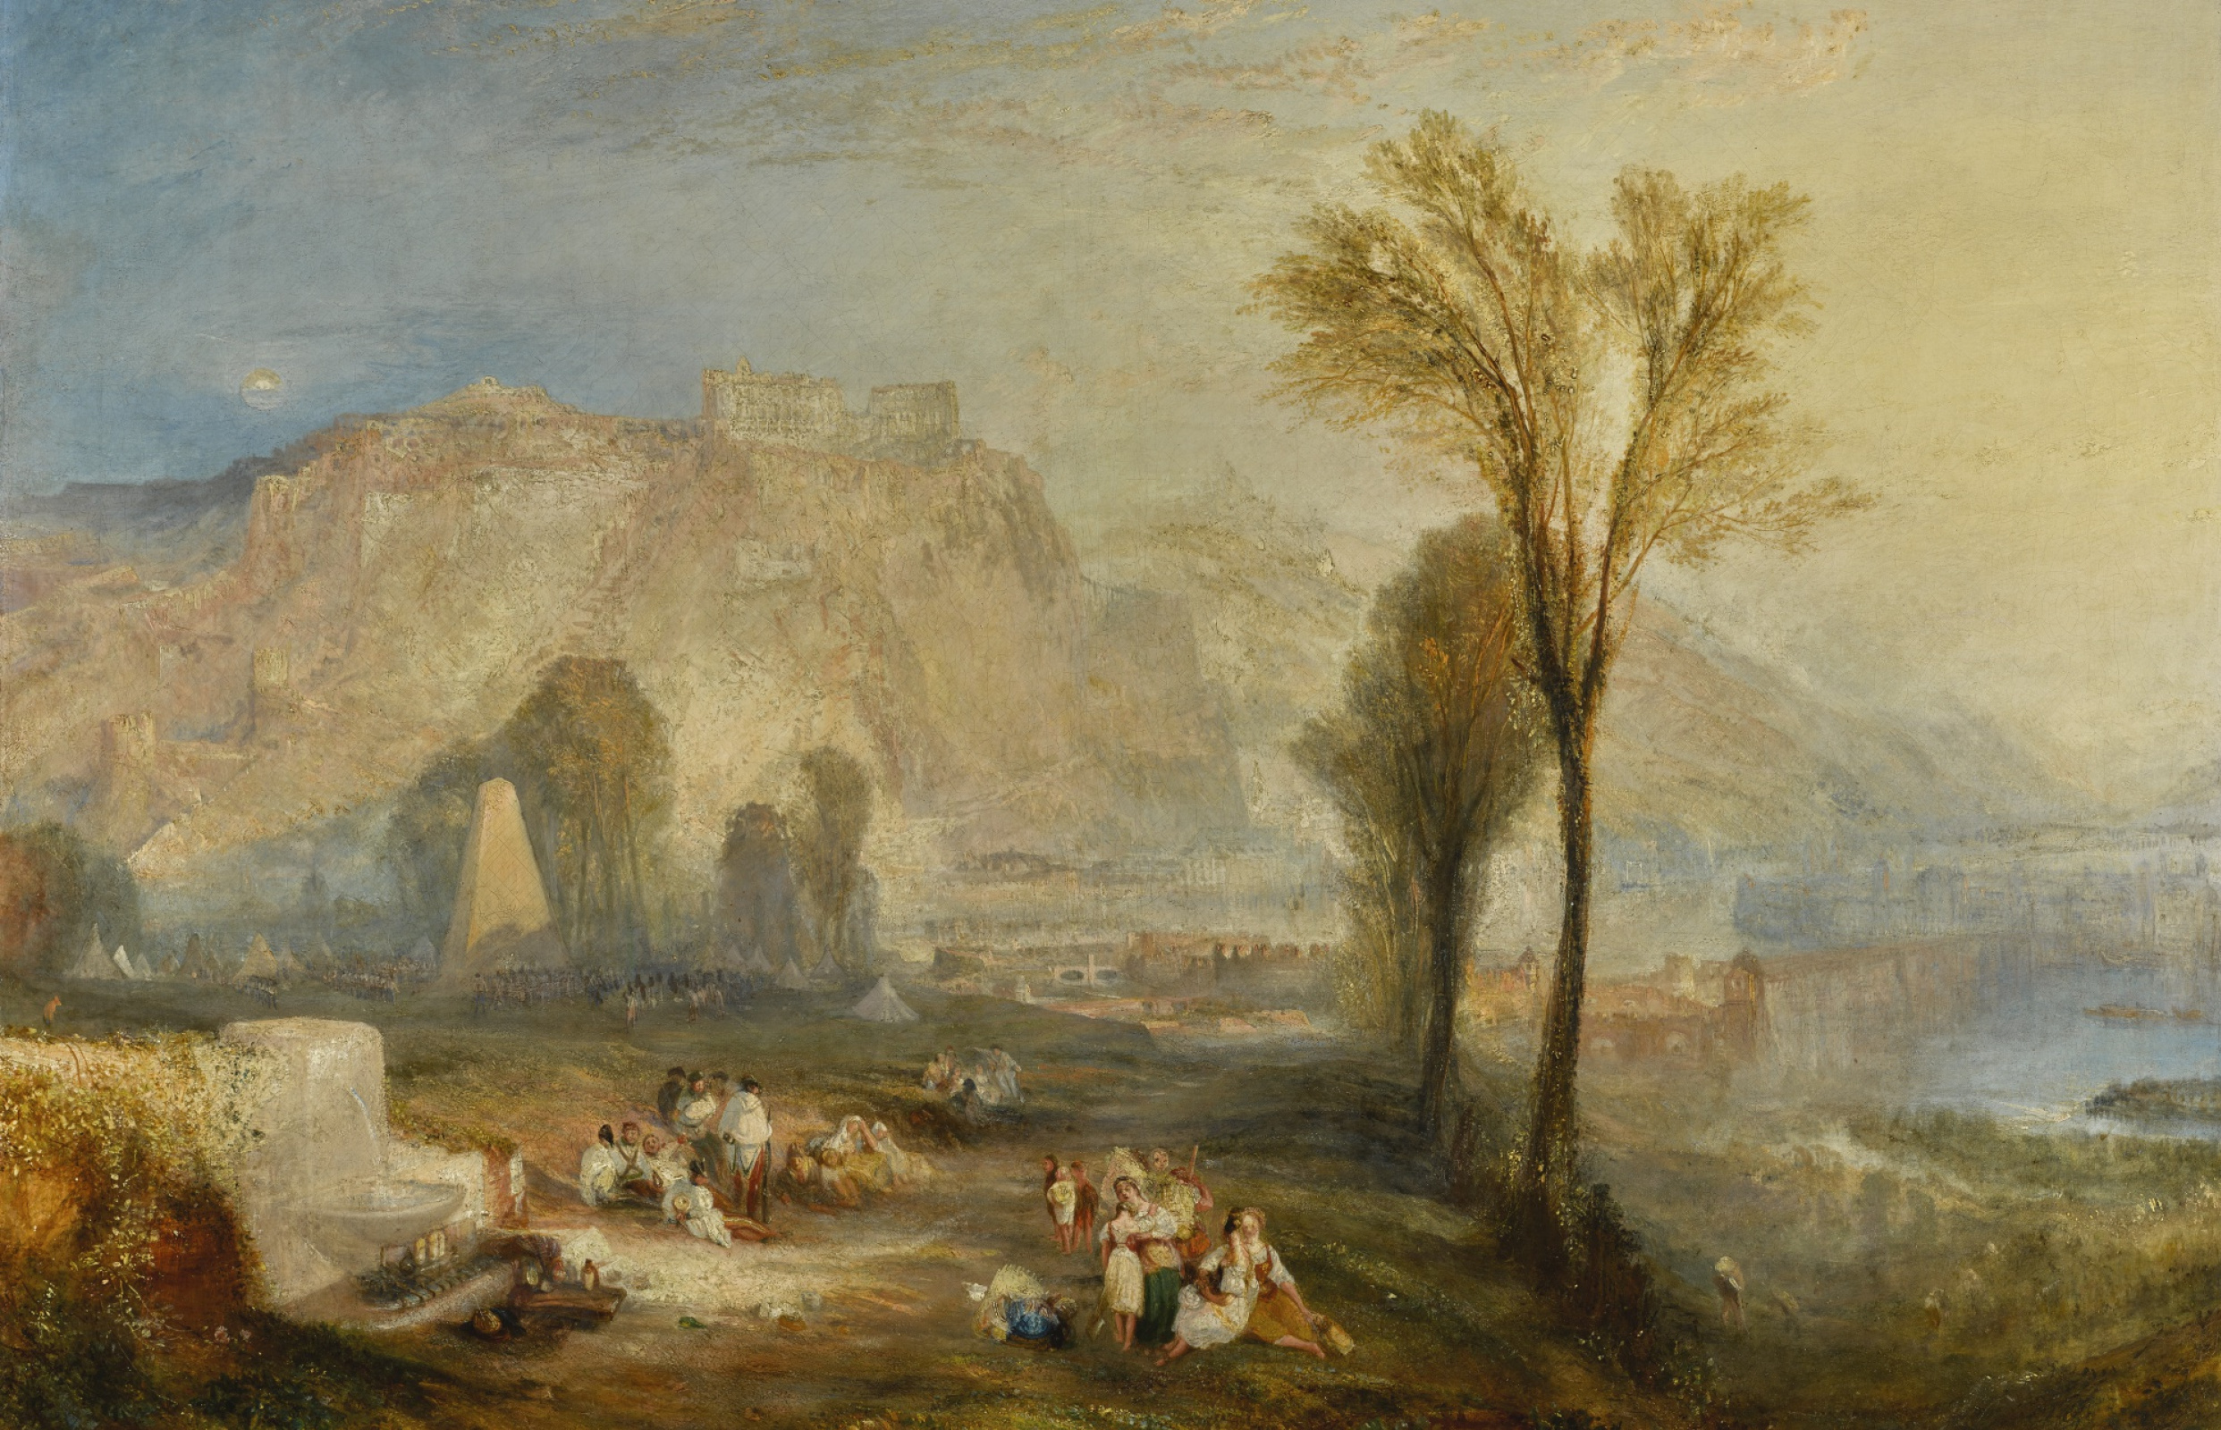
Joseph Mallord William Turner (1975-1851)

Slide 10
3. Estructura
SEGUNDA PARTE, CUADRO I
ACOTACIÓN INICIAL: han desaparecido los silloncitos, la vajilla y la cristalería. La cama es una litera. Permanecen el teléfono y el ventanal.
Acaban de cenar y está anocheciendo. Tomás trata de encender una lámpara que se esfuma ante sus ojos. Tiene lugar el recuento. Tomás aún duda si todo eran imaginaciones o sus compañeros lo quieren confundir. Tras la puerta ya no hay campo, en su lugar, un largo pasillo con muchas puertas iguales.
Asel especula sobre el motivo de que no hayan sido trasladados a las celdas de castigo. Interrogan a Tomás sobre una supuesta visita de Berta el día antes. Dudan de la veracidad de la historia de Tomás al ir al locutorio. Ahora Tomás ve cómo se oscurece el paisaje de la ventana (siempre permaneció inalterable).
Historia de amor de Tulio, personaje soñador que tiene la esperanza de reunirse y casarse con su novia, investigadora de hologramas junto a él. Entra el encargado y se lleva a Tulio.
Lino le dice a Tomás que a Tulio lo van a matar, este desesperado corre al teléfono al tiempo que el aparato desaparece.
Tercera aparición de Berta, que se esconde tras la cortina del baño. Ante sus compañeros Tomás abre la cortina y la busca pero ya no la ve. Se derrumba: Berta nunca ha estado allí, no es más que producto de su imaginación. Por fin, Tomás admite que están en la cárcel.
Diálogo con Asel en el que se apuntan varios de los temas principales: violencia, opresión del individuo, mundo como engaño...
Llegada de los centinelas y última aparición de Berta (con el ratón ya muerto).

Slide 11
3. Estructura
SEGUNDA PARTE, CUADRO II
Ha desaparecido el ventanal, tan solo queda la cortina. Es por la mañana.
Llaman a Max a locutorios. Tomás recuerda que delató a sus compañeros tras ser torturado. Lino le revela su intento de suicidio. Entonces, desaparece la cortina que escondía el retrete. Tomás ha regresado a la realidad con toda su crudeza.
Diálogo Lino-Asel: Max es el traidor. Antes de que este regrese, Asel les cuenta su plan de fuga.
Tras la vuelta de Max, este llama a los guardas para librarse del acoso de sus compañeros. Los guardas llaman a Asel para un interrogatorio, quien se suicida tirándose por la barandilla. Aprovechando la confusión, Lino tira también a Max.
Finalmente mandan salir a Tomás y Lino “con todo lo que tengan”. Final abierto y circular.

Slide 12
4. Acción, espacio y tiempo.
Se respeta la regla de las tres unidades de acción (despertar de Tomás), lugar (una celda) y tiempo (supera el día, -un día (parte I); elipsis de tres días; dos días (parte II)- pero está muy concentrado).
Buero busca intencionadamente la inconcreción, tanto geográfica como temporal. No se precisa en qué país ni época histórica se desarrolla la acción por dos razones. En primer lugar, porque podría haber ocurrido en cualquier lugar y en cualquier época; como denuncia Asel en la segunda parte de la obra, la falta de libertad, la pena de muerte o la tortura son males universales. En segundo lugar, para esquivar la censura, vigente durante la dictadura franquista (1939-1975).

Slide 13
4. Acción
Despertar de Tomás. El proceso de desvelamiento de la mentira que vive Tomás será la acción vertebradora de toda la obra.
Inicio in media res y final abierto.
Se trata de un drama de situación más que de acción.
La tensión dramática de la obra se concentra sobre todo en el último cuadro.

Slide 14
4. Espacio
Un único lugar que va cambiando a ojos de los espectadores: una celda. Este lugar va cambiando en la mente de Tomás y nosotros lo vamos descubriendo a través de él. Poco a poco la fundación se va transformando hasta desaparecer la cortina que oculta el servicio.
La iluminación –con un alto poder significativo- está al servicio del progresivo desenmascaramiento de la fundación. La luz funciona como una proyección de la mente de Tomás. A medida que su alucinación va esclareciéndose, la luz como metáfora de la verdad ilumina de forma más clara y cruda aquello a lo que Tomás ya ha quitado el velo.

Slide 15
4. Tiempo
Imprecisión temporal. No hay indicaciones temporales exactas: cuatro días aproximadamente. Los necesarios para entender la transformación de Tomás.
Cuadro I: Mañana, antes de comer.
Cuadro II: Tarde, después de comer.
Cuadro III: Tres días después, tras la cena.
Cuadro IV: ¿? Quizá solo ha pasado un día.
Esta atemporalidad contribuye a la universalidad de la obra.

Slide 16
5. Técnicas y recursos dramáticos.
Las acotaciones
Efecto de inmersión
Fábula en dos partes
Técnica del suspense

Slide 17
5. Técnicas y recursos dramáticos.
Las acotaciones resultan un elemento clave en el teatro de Buero pues las suyas son obras destinadas a la puesta en escena más que a la lectura.
Las acotaciones más extensas se encuentran al inicio de cada una de las dos partes de La Fundación. La primera, que abarca más de dos páginas, describe meticulosamente el escenario irreal de la Fundación. Mientras que las de la segunda parte, especialmente en las del segundo cuadro, se describe nítidamente el escenario de la cárcel. Así pues, las acotaciones proporcionan información sobre:
• El espacio.
• La música, ya que la obra comienza y acaba con Guillermo Tell de Rossini..
• La pintura, que tiene como finalidad sugerir al espectador que algo raro está sucediendo
• La luz, irisada al principio y nítida, hasta llegar a resultar cruda, cuando se descubre la realidad de la cárcel.
• La descripción de los personajes y su vestimenta.
• Movimientos, gestos y tono de voz de los actores, en acotaciones, muy breves, intercaladas en medio de los diálogos.

Slide 18
5. Técnicas y recursos dramáticos.
El llamado efecto de inmersión consiste en identificar al espectador con el punto de vista del protagonista loco, a pesar de que no lo sepamos hasta muy avanzada la obra.
Podríamos decir que el espectador es “engañado” por el autor ya que el público ve lo que ve Tomás, y sólo descubre la realidad a medida que éste la descubre; sólo al final del cuadro primero de la segunda parte el escenario se presenta como lo que de veras es: la celda de una cárcel. A partir de este momento, el espectador descubre que su percepción de lo que estaba ocurriendo en el escenario era tan falsa como la del protagonista: también ha creído que era “real” algo ficticio.

Slide 19
5. Técnicas y recursos dramáticos.
Fábula en dos partes. Se desprende una enseñanza moral.
Técnica del suspense. Final abierto: ¿muertos o con la posibilidad de escapar?

Slide 20
6. Personajes
TOMÁS es quien soporta todo el peso de la obra y gracias a él los lectores o los espectadores conocen el significado pleno del drama. Tomás nunca abandona la escena.
El Tomás de la primera parte es un personaje contemplativo. Representa al intelectual no comprometido, ajeno al mundo que lo rodea. Abrumado por la culpa, se ha creado un mundo fantástico del que ha desaparecido el hambre, el sufrimiento y la condena a muerte; cree residir en una moderna fundación, becado junto a sus compañeros para desarrollar investigaciones o, en su caso, escribir una novela. Se muestra amable con sus compañeros y agradecido con esa sociedad irreal.
Poco a poco, y nosotros con él, irá percibiendo la dolorosa realidad y recupera el juicio por completo, hasta convertirse en un personaje activo al final de la obra. El factor clave para la curación de Tomás es el mismo que había provocado su locura: el dolor. Si el sufrimiento causado por la tortura lo había conducido a la delación de sus compañeros, los remordimientos y la locura; ahora el trauma causado por las sucesivas muertes de sus compañeros hará que recobre la lucidez.

Slide 21
6. Personajes
ASEL (ingeniero) es uno de los personajes más complejos del teatro de Buero. Es el líder del grupo. Razonador y práctico, concibe un sueño de futuro, la esperanza de un mundo mejor que debe ser buscado en el presente. No se rinde y piensa siempre que existe un remedio. Su fuerza procede del conocimiento de su debilidad y de la de sus compañeros. Él ha tenido la idea de darle la razón en su locura a Tomás para que se cure.
TULIO (científico) es, en un principio, colérico, caracterizado por su hosquedad e intransigencia. Pero todo queda compensado por su personalidad soñadora. Tulio se nos presenta con una primera impresión engañosa, ya que al principio se muestra reacio a seguirle la corriente a Tomás, pero acaba siendo el que en mayor grado se identifica con él al final de la historia, por lo que, dada su humanidad, su ejecución resulta más dolorosa.
MAX (contable) está caracterizado por su bajeza moral ya que se entrega a fáciles compensaciones a cambio de una traición.
LINO (tornero), apático en un principio, hombre de acción más tarde; es el que mata a Max en un acto de violencia gratuita censurado por el protagonista.
BERTA es un personaje atípico, fruto de la imaginación de Tomás. El verdadero sentido de los diálogos de Tomás y Berta no puede ser entendido por el público hasta el final de la obra. Se trata de un desdoblamiento de la personalidad de éste, un reflejo subconsciente que experimenta los primeros atisbos de la realidad.

Slide 22
7. Símbolos
Metáfora del ratón.
La técnica holográfica.
La propia Fundación es la falsa realidad.
El ventanal.
Berta.
Retrete descubierto.
Teléfono imaginario.

Slide 23
7. Símbolos
Metáfora del ratón al que Berta pone el nombre de Tomás. Para la inexistente Berta, Tomás es un ratoncito al que hay que salvar y desaparecerá cuando el protagonista asuma la realidad. La muerte del ratón, por tanto, puede ser entendida como una liberación, ya que Tomás, a partir de ese momento, se convierte en un ser humano íntegro.
La técnica holográfica que investiga Tulio fuera de la cárcel provee otro de los símbolos de mayor relevancia en La Fundación: la hipótesis de que el mundo fuera de la prisión podría no tener mayor entidad que el mundo imaginado en la celda por Tomás. Inconsistencia de lo real (Mito de la Caverna de Platón, nos hace pensar hasta qué punto lo que perciben nuestros sentidos es real o pura ilusión).

Slide 24
7. Símbolos
La propia Fundación es la falsa realidad donde vive Tomás para olvidarse de sus propios problemas. A medida que el protagonista se va dando cuenta de la realidad, la Fundación se va convirtiendo en una cárcel. Así, el autor nos da a entender de una forma pesimista que la vida es una prisión.
El ventanal. Simboliza el futuro, un mundo feliz y mejor que se pude conseguir por medio de la lucha y la insumisión hacia las distintas formas de dictadura que coartan las libertades.
Berta es una representación de los deseos sexuales de Tomás y, al mismo tiempo, de su inconsciente.

Slide 25
7. Símbolos
Retrete descubierto. Representación de la dignidad humana pisoteada.
Teléfono imaginario. Incomunicación

Slide 26
Pastoral de la Obertura de Guillermo Tell de Giocachino Rossini (1829)

